Slide 1
Безопасность ребенка
Группа профилактики пожаров ФГКУ «1 ОФПС по ЯНАО»

Slide 2
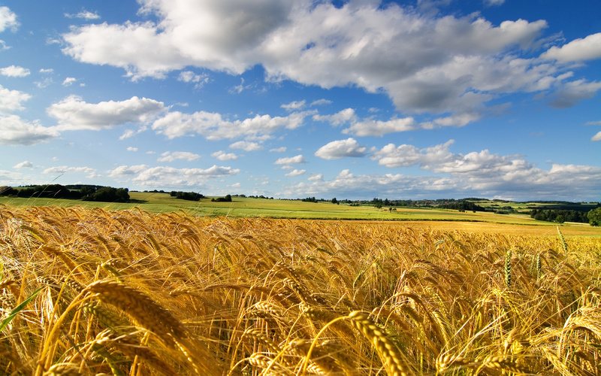
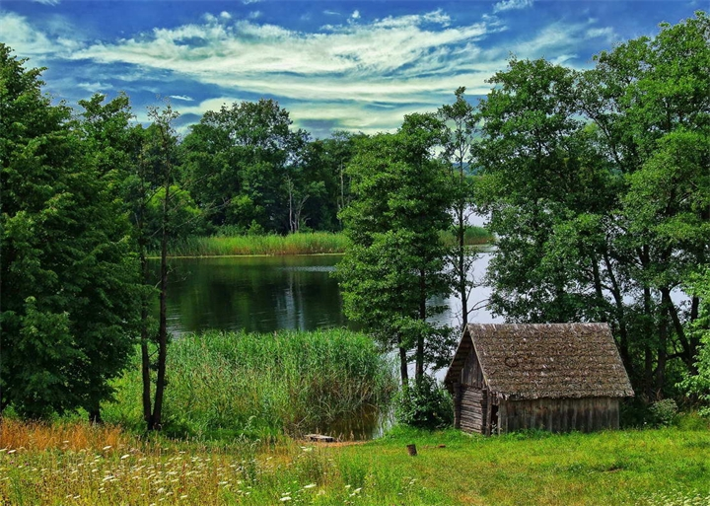
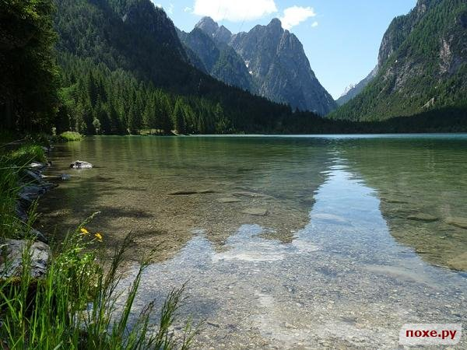
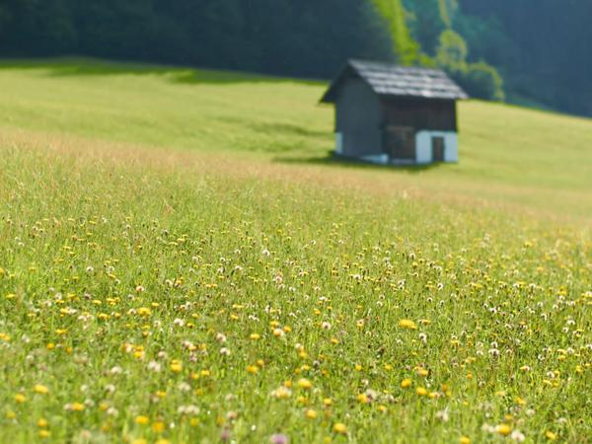
Что такое безопасность? Место покоя и безмятежности…
Существует ли она?

Slide 3
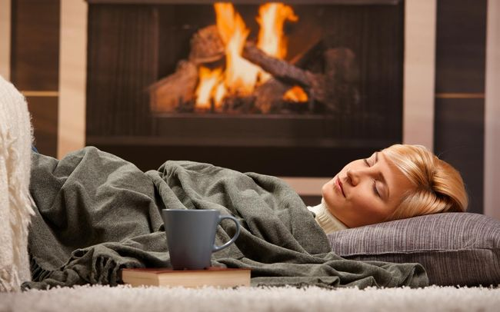
ДОМ = безопасность?
Самое безопасное место большинство людей ассоциирует с домом: «мой дом- моя крепость». Именно здесь мы можем расслабиться, отбросить на время проблемы на работе, веер социальных ролей, стать самими собой.

Slide 4
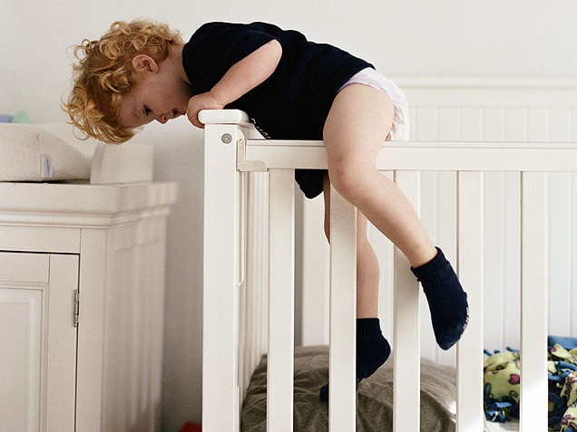
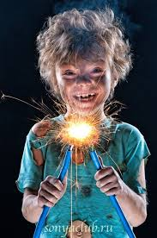
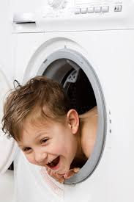
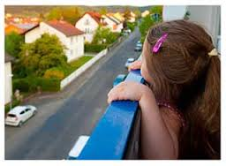
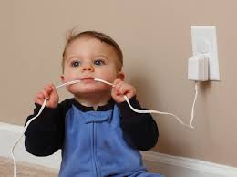
Это утверждение можно считать истинным, пока речь идет о взрослых. Но любой человек, у которого появился ребенок, понимает, что формула верна: «обычная квартира + ребенок=полная потеря покоя взрослых». До определенного момента мама или папа не могут оставить малыша одного в комнате, не говоря уже об оперативной вылазке в магазин…

Slide 5
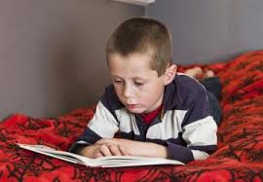
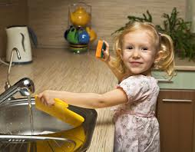
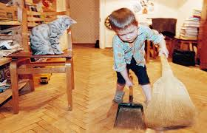
Когда же ребенка можно оставить дома одного?
Рано или поздно этот вопрос встает перед всеми родителями. Конечно, есть разные семьи и разные ситуации. Многим малышам приходится привыкать к самостоятельности (свободной бабушки рядом нет, маме надо отлучаться по делам).

Slide 6
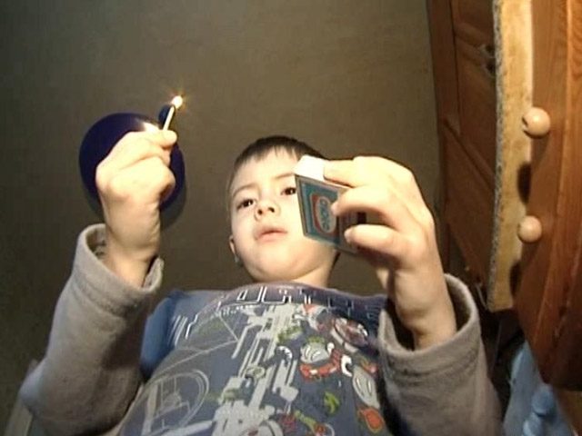
В каком возрасте можно за рубежом?
Во многих странах Европы и мира (Австрия, Италия, Ирландия, Австралия и в России) законодательство не устанавливает определённых возрастных рамок, по достижении их родители могут оставить детей дома без присмотра. Однако, в законодательстве этих стран говорится, что родителям запрещено оставлять детей дома одних в ситуации, когда им угрожает опасность.
Если родители оставили дома детей, а с ними произошёл несчастный случай или какое-либо другое происшествие, то суд посчитает родителей виновными в этой ситуации. В Германии предусмотрена уголовная ответственность за оставление ребенка до 14 лет одного даже на 10 минут.

Slide 7
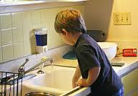
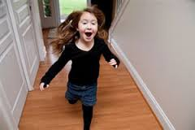
Также есть немало стран, которые чётко определяют возраст "самостоятельности" ребёнка, когда его можно оставить дома.
В Канаде с 12-ти лет ребёнок может быть дома один. В Новой Зеландии этот возраст ещё выше - с 14-ти лет. Неважно, куда собрались родители, детей необходимо взять с собой, либо пригласить домой няню на время своего отсутствия.
В США нет единого возраста, т.к. в каждом штате действуют свои, местные законы. Так, например, в штате Аризона с 10-ти лет ребёнка можно оставить одного. Но это, скорее, исключение для Америки. В большинстве штатов этот возраст составляет 14 лет.

Slide 8
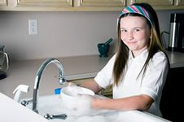
Путь к самостоятельности
Итак, все остается на откуп родителей, их восприятия готовности ребенка к самостоятельной жизни.
Переход должен быть постепенным, и складываться из простых ежедневных шагов.
Эксперты советуют одно: развивая самостоятельность не забывать о рисках и не оставлять без присмотра дошкольников. После семи лет ребята уже могут некоторое время провести самостоятельно.

Slide 9
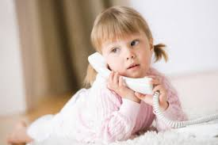
Тест
• У ребенка нет страха закрытого пространства, он спокойно играет в закрытой комнате.
• Ребенок понимает, что можно и что нельзя.
• Ребенок может играть без вас хотя бы час без чувства тревоги.
• Ребенок знает, как пользоваться телефоном (городским или мобильным) и в случае необходимости сможет вам позвонить.
• Ребенок может самостоятельно налить себе воды и попить.
• Ваш ребенок эмоционально устойчив, не является очень впечатлительным, не переживает длительное время после вашей отлучки.
• Он приучен соблюдать режим дня и вам не стоит все его действия контролировать.
• Вы уверены на 100% в том, что он знает такие основы как: не трогать розетки, не открывать окна и т.д.
• Ребенок может реально оценивать свои действия. Он поймет, если он делает плохо, или, наоборот, хорошо.
• Если ребенок чего-то испугается, он сможет в испуге вспомнить ваши инструкции (позвонить Вам, например).
Если вы ответите «НЕТ» более 2 раз – ребенку пока не стоит оставаться одному.

Slide 10
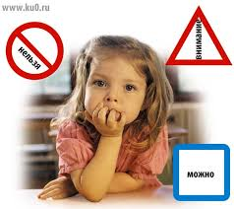
УВАЖАЕМЫЕ РОДИТЕЛИ!
В целях безопасности ваших детей, как можно чаще беседуйте с ними о том, как себя вести в чрезвычайных ситуациях. Что опасно, а что –нет.
Пусть ваши беседы и рассказы не изобилуют запретами. На каждое «нельзя» должно быть объяснение причины – «почему». Не забывайте с детьми повторять правила пожарной безопасности!
Дети - существа любопытные, с большой жаждой исследования. Они вполне могут изобретать какое-нибудь чудодейственное средство, смешивая различные лекарственные препараты или используя другие ингредиенты.

Slide 11
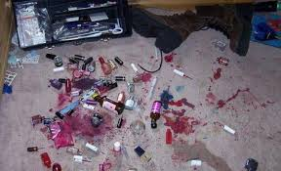
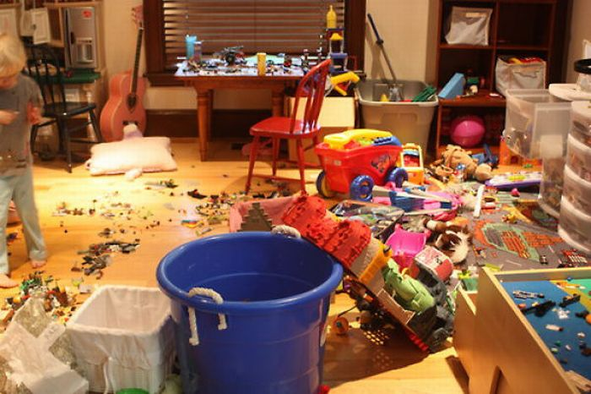
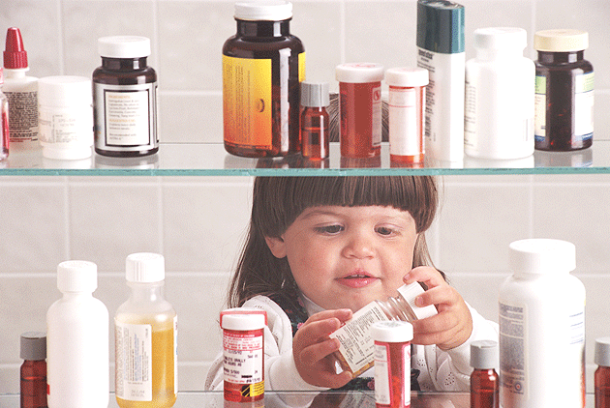
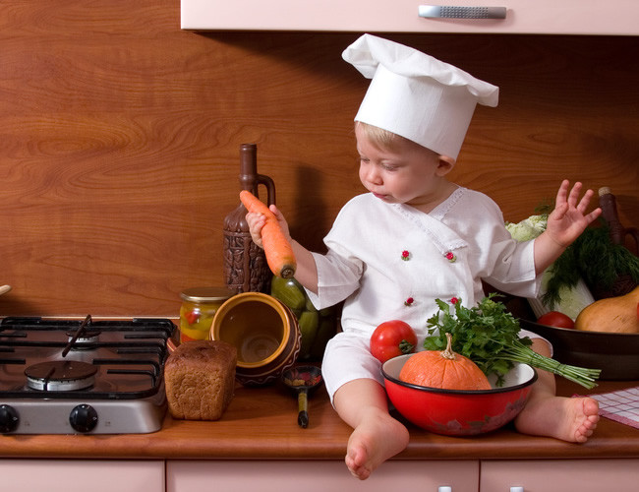
Дети - существа любопытные, с большой жаждой исследования. Их информированность об опасностях огня, электричества или химических веществ, отнюдь не является гарантией того, что в ваше отсутствие ребенок-естествоиспытатель не захочет проверить на практике «простые истины».
Они вполне могут изобретать какое-нибудь чудодейственное средство, смешивая различные лекарственные препараты или используя другие ингредиенты.

Slide 12
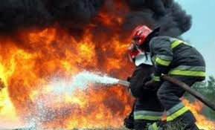
ЧТО ДЕЛАТЬ РЕБЕНКУ В СЛУЧАЕ ПОЖАРА:
1. Если огонь небольшой можно попробовать сразу же затушить его, набросив на него плотную ткань, одеяло или вылить кастрюлю воды.
2. Если огонь сразу не погас, немедленно убегай из дома в безопасное место. И только после этого позвони в пожарную охрану или попроси об этом соседей.
3. Если не можешь убежать из горящей квартиры, сразу же позвони, сообщи пожарным точный адрес и номер своей квартиры. После этого выйди на балкон или зови из окна на помощь соседей или прохожих.
4. При пожаре дым гораздо опаснее огня. Сделай повязку из плотной влажной ткани, опустись на корточки или продвигайся к выходу ползком: внизу дыма меньше.
5. Нельзя прятаться в ванну, под шкаф, под кровать: пожарным будет трудно найти тебя.
6. При пожаре нельзя садиться в лифт. Он может отключиться.
8. Когда приедут пожарные, во всём их слушайся и не бойся. Они лучше знают, как тебя спасти.

Slide 13
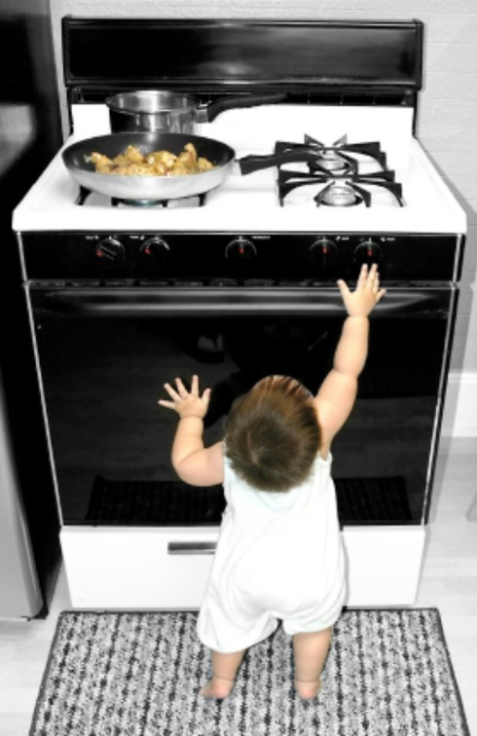
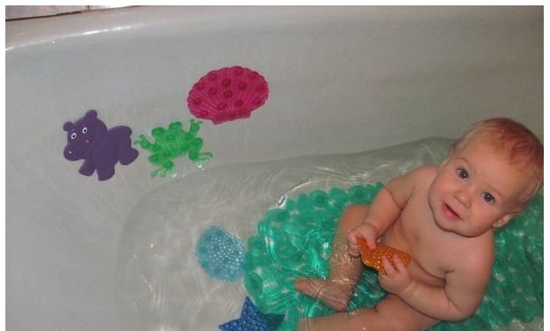
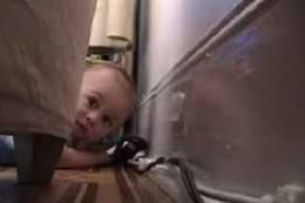
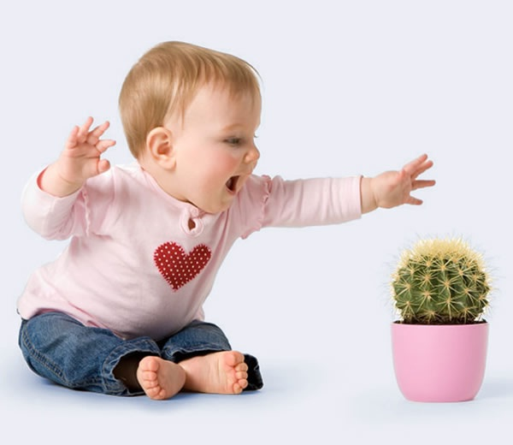
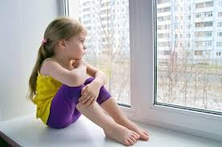
Все зависит от нас самих!
Дети до пяти лет вдвое чаще погибают при пожаре, чем взрослые.
Каждый год тысячи детей получают травмы или погибают во время пожаров в домах, причем 40 процентов из них - дети до пяти лет.
Подготовьтесь - сделайте свой дом менее пожароопасным и травмоопасным ( заглушки в розетки, убрать из зоны доступа ребенка провода, электроприборы, лекарства, бытовую химию и пр.).

Slide 14
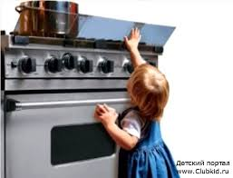
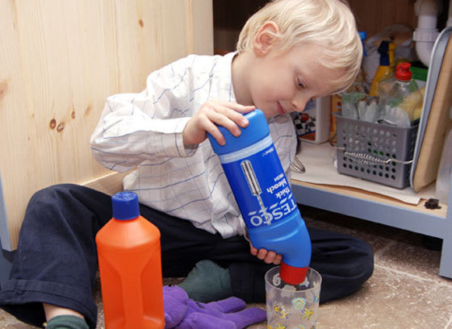
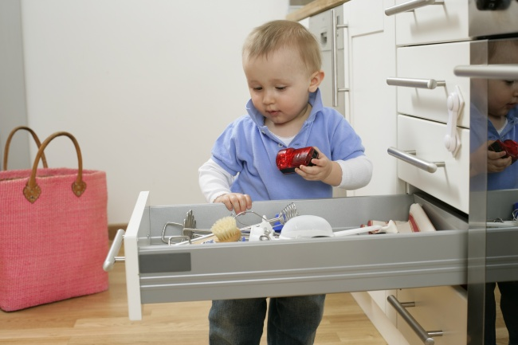
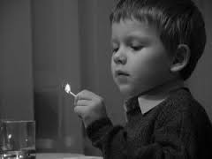
Что вы можете сделать:
Храните спички и зажигалки в недоступном и незаметном для детей месте, желательно в запертом на ключ ящике.
Научите детей говорить вам, когда они находят спичку или зажигалку.
Помните, что даже зажигалки с устройствами защиты от зажигания детьми не обеспечивают полной безопасности, храните их в недоступном месте.
Когда ребенок проявляет любопытство к огню или играет с огнем, объясните ему спокойно и твердо, что спички и зажигалки - это предметы для взрослых, с которыми даже взрослым надо быть очень осторожным.
Никогда не используйте спички или зажигалки для развлечения. Дети могут начать подражать вам.
Предупреждайте пожары, показывая детям, как следует соблюдать правила безопасности дома.
Не разрешайте детям подходить ближе, чем на 1 метр к плите, когда на ней готовится пища, не перегружайте электрические розетки, ежегодно проверяйте отопительную систему.

Slide 15
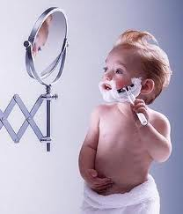
Отработайте на практике свою готовность на случай пожара - эвакуируйтесь из квартиры (проведите это в виде игры), вызовите пожарную охрану по телефону, потушите подручными средствами условное возгорание. Проделайте это вместе с ребенком. Ведь когда он смотрит на вас, тоже учится.
Предотвратите непоправимое.
Когда речь идет о самых маленьких членах вашей семьи, помните: одна лишь любовь их не спасет. Их спасет соблюдение правил пожарной безопасности и умение действовать.
ПОМНИТЕ !
Вы- тот образец, который будет примером для маленького человека в случае выбора, как поступить. В основном, поступают не так, как учили (т.е. правильно), а так, как зачастую поступали рядом с ним самые близкие люди.
Повседневная обыденность побеждает истины на словах!

Slide 16
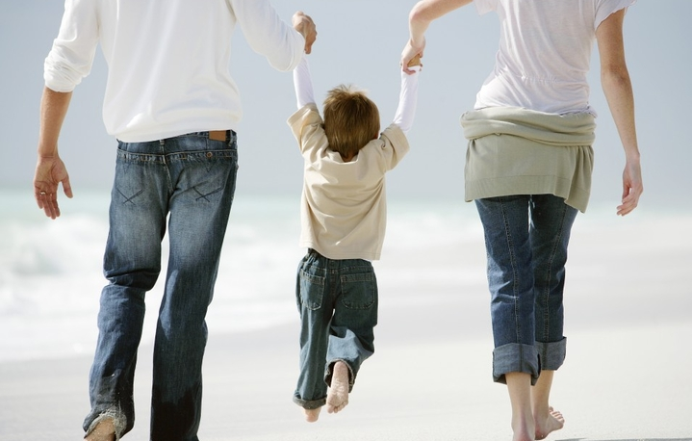
Берегите себя и своих близких! Спасибо за внимание !

